Slide 1


ЗОВНІШНЄ НЕЗАЛЕЖНЕ ОЦІНЮВАННЯ
2021

Slide 2

Нормативні документи
Наказ Міністерства освіти і науки України від 09.07.2019 № 945 «Деякі питання проведення в 2021 році зовнішнього незалежного оцінювання результатів навчання, здобутих на основі повної загальної середньої освіти»
Календарний план підготовки та проведення зовнішнього незалежного оцінювання результатів навчання, здобутих на основі повної загальної середньої освіти, затверджений наказом Міністерства освіти і науки України від 30.09.2020 № 1210 «Про підготовку та проведення в 2021 році зовнішнього незалежного оцінювання результатів навчання, здобутих на основі повної загальної середньої освіти»
Наказ Українського центру оцінювання якості освіти від 08.10.2020 № 163 «Про проведення пробного зовнішнього незалежного оцінювання в 2021 році»

Slide 3

ЗНО-2021
Основна сесія
21.05 -15.06.2021
Додаткова сесія
29.06 -16.07.2021

Slide 4
ЗНО-2021
ГРАФІК ПРОВЕДЕННЯ
хімія 21 травня
іспанська мова 24 травня
німецька мова 24 травня
французька мова 24 травня
англійська мова 25 травня
математика 28 травня
математика (завдання рівня стандарту) 28 травня
українська мова 01 червня
українська мова і література 01 червня
історія України 04 червня
фізика 07 червня
біологія 10 червня
географія 15 червня

Slide 5
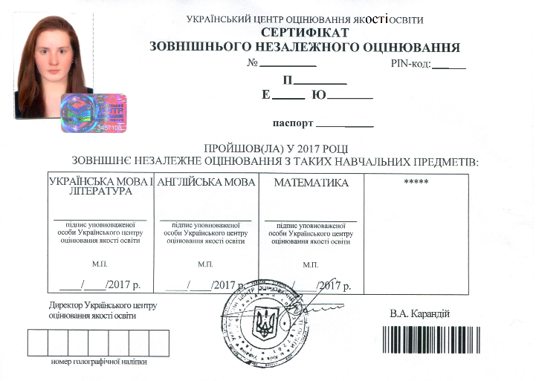
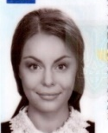
ЗНО-2021
У 2021 році приймаються сертифікати зовнішнього незалежного оцінювання
2018, 2019, 2020, 2021 років

Slide 6

ЗНО-2021
Кожен зареєстрований учасник зовнішнього незалежного оцінювання має право скласти тести не більш як із п’яти навчальних предметів

Slide 7


ДПА/ЗНО-2021
ДПА
ЗНО
4 обов’язкових предмети:
українська мова
математика
історія України / іноземна мова
один із навчальних предметів (історія України, біологія, географія, фізика, хімія, англійська мова, іспанська мова, німецька мова, французька мова)
не більше як із 5 навчальних предметів:
географія
фізика
хімія
англійська мова
іспанська мова
німецька мова
французька мова
українська мова
українська мова і література
математика
математика (завдання рівня стандарту)*
історія України
біологія
*результат тільки за шкалою 1-12 балів

Slide 8
ФОРМУВАННЯ КОМПЛЕКТІВ РЕЄСТРАЦІЙНИХ ДОКУМЕНТІВ
(п.9, 10 Календарного плану)
Реєстрація на ЗНО
01.02 - 05.03.2021
01.02 - 01.03.2021 - подання закладами освіти реєстраційних документів учасників для участі у зовнішньому незалежному оцінюванні
01.02 - 05.03.2021 - унесення змін до реєстраційних даних (перереєстрація)

Slide 9

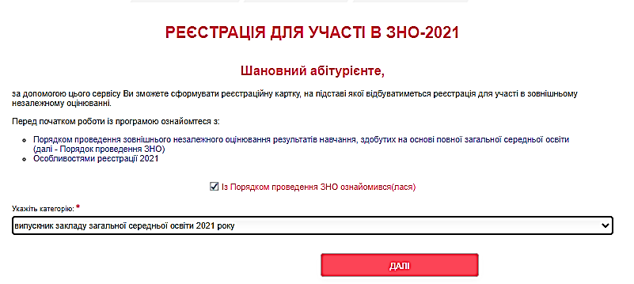
ЗНО-2021
Реєстрація на ЗНО
Відкрити сторінку “Реєстрація-2021”, розміщену на сайті КРЦОЯО
http://kуіvtest.org.ua/
ввести персональні дані, сформувати реєстраційну картку

Slide 10
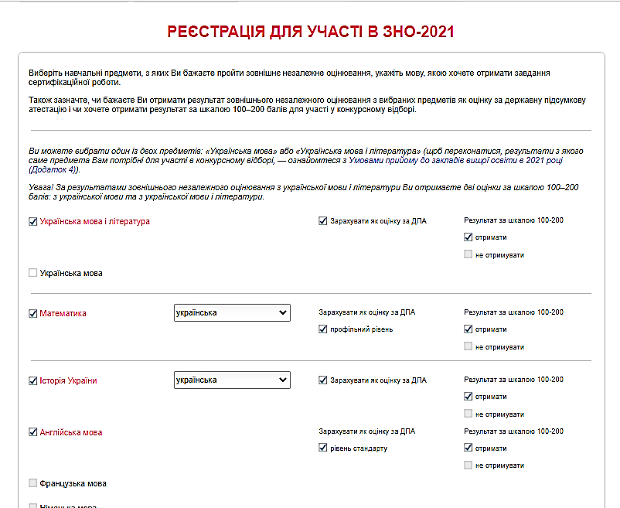

Slide 11
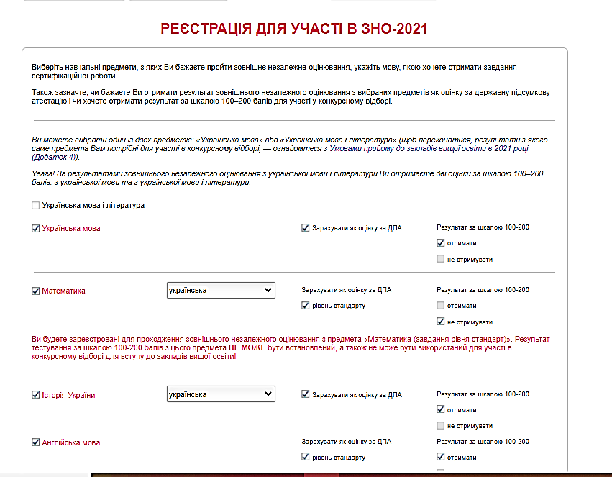

Slide 12

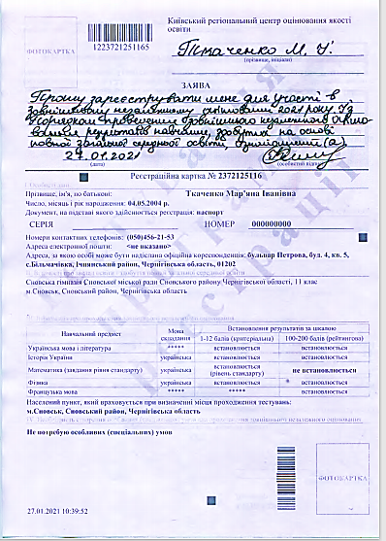
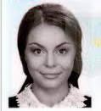

ЗНО-2021
Формування реєстраційної картки
Прізвище, ім’я, по батькові
Фотокартка розміром 3х4
Текст заяви,
дата, підпис
Дата народження
Серія (за наявності),
номер паспортного документа
Домашня адреса
Перелік предметів
Заклад освіти
Наявність медичного висновку про створення особливих (спеціальних) умов для проходження зовнішнього незалежного оцінювання за формою №086-3/о
Фотокартка розміром 3х4

Slide 13
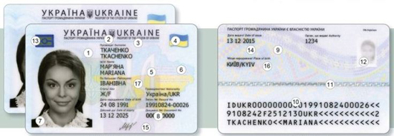
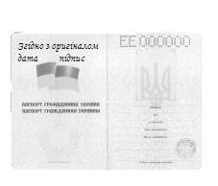
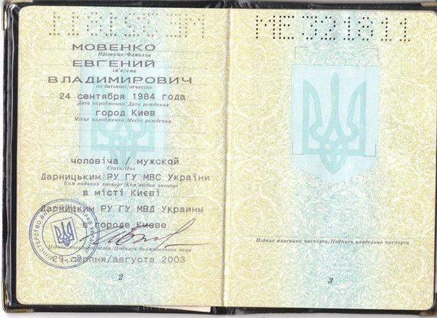
ЗНО-2021
Формування комплектів реєстраційних документів
На копіях документів повинні бути:
напис Згідно з оригіналом
особистий підпис, ініціали та прізвище особи, яка реєструється
дата засвідчення копії
Згідно з оригіналом
дата підпис ПІБ
Згідно з оригіналом
дата підпис ПІБ
або
Згідно з оригіналом
дата підпис ПІБ

Slide 14

ЗНО-2021
Реєстраційна картка
Копії документів, що посвідчують особу
Учні (слухачі, студенти) закладів загальної середньої освіти, професійної (професійно-технічної), вищої освіти в 2021 році подають реєстраційні документи до навчального закладу
Документи, що подаються для окремих категорій
*Особи з особливими освітніми потребами:
медичний висновок про створення особливих (спеціальних) умов для проходження зовнішнього незалежного оцінювання за формою №086-3/о,
наданий органами або закладами охорони здоров'я, про необхідність створення особливих (спеціальних) умов для проходження ЗНО
  *Особи, які навчаються за кордоном, братимуть участь у міжнародних змаганнях, олімпіадах тощо і реєструються для участі в додатковій сесії: заява на участь у додатковій сесії й документи, що підтверджують цей факт
  *Особи які подають документи, оформлені іноземною мовою:
  копія нотаріально засвідченого перекладу українською мовою документів, наданих для реєстрації

Slide 15


ЗНО-2021
Відповідальна особа у закладі освіти
Перевіряє оформлення реєстраційної картки
Перевіряє копію документа, що посвідчує особу (чіткість, наявність напису «Згідно з оригіналом», дата, підпис, ПІБ)
Формує список осіб, які проходитимуть ДПА у формі ЗНО
Передає/надсилає комплекти реєстраційних документів до Київського РЦОЯО

Slide 16

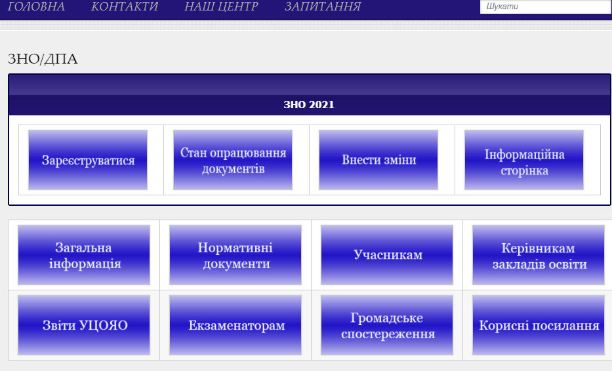

ЗНО-2021
Формування комплектів реєстраційних документів
Список формується в сервісі «Керівникам закладів освіти»

Slide 17
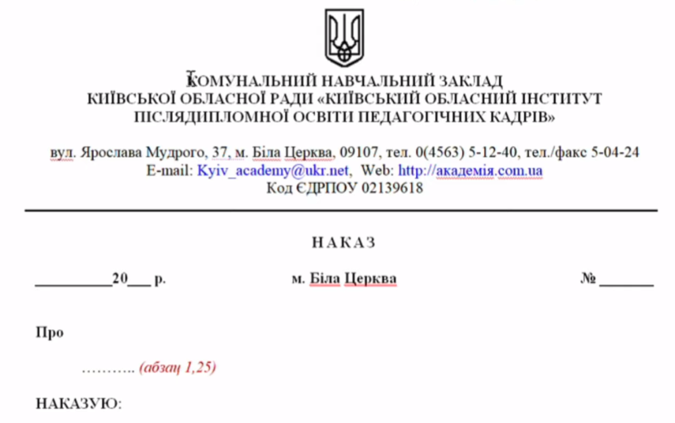
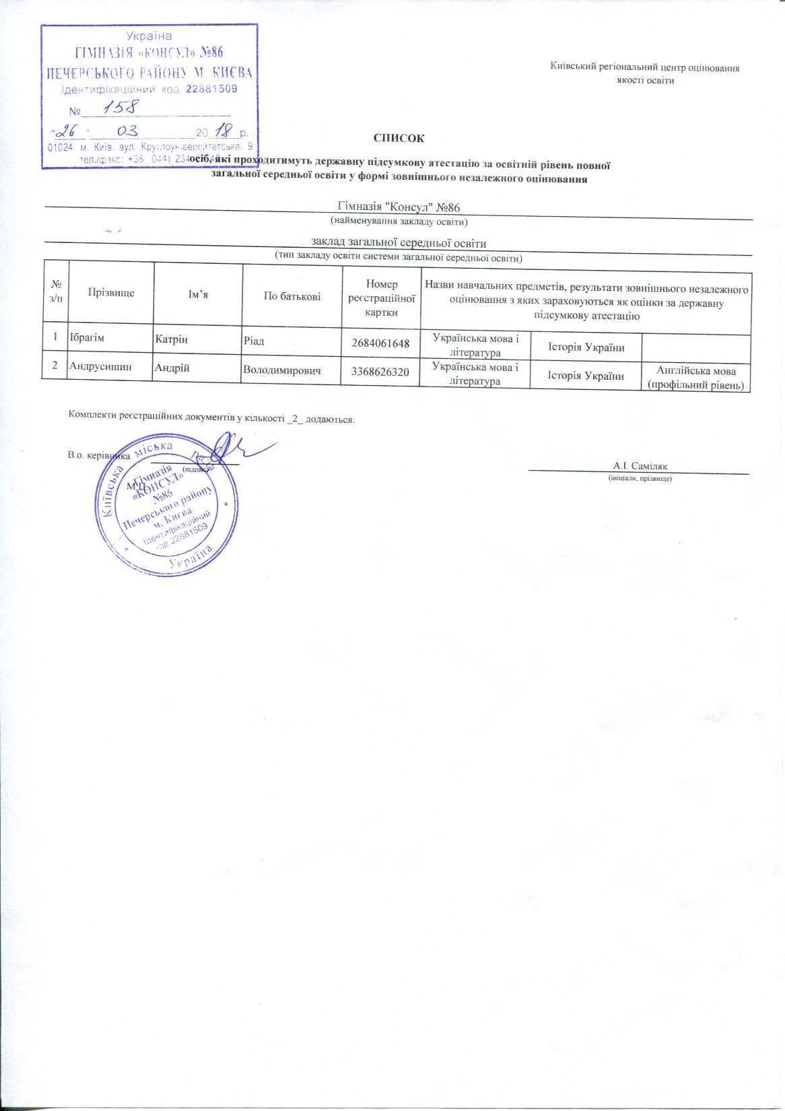
ЗНО-2021
ВАЖЛИВО
Список треба сформувати в сервісі
«Кабінет керівника закладу освіти»
на офіційному бланку закладу освіти
список
Науменко Сергій Петрович
Панченко Ірина Степанівна

Slide 18
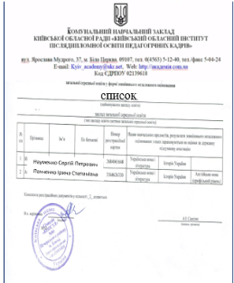
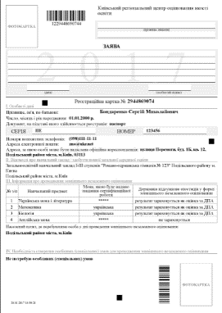

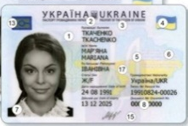



ЗНО-2021
Комплект документів
Список осіб
Рекомендуємо робити окремі списки для різних категорій
Для учасників, які подали документи на загальних підставах
Для учасників, які не мають потрібних документів для реєстрації (паспорта) з клопотанням закладу освіти
Для учасників, які потребують створення особливих (спеціальних умов) для проходження ЗНО
Для осіб, які реєструються для участі в додатковій сесії, разом із заявами й документами, що підтверджують цей факт
Реєстраційні картки та копії паспорта кожного учасника із списку
Ткаченко М.І.
Прошу зареєструвати мене для участі в зовнішньому незалежному оцінюванні 2019 року. Із порядком проведення зовнішнього незалежного оцінювання результатів навчання, здобутих на основі повної загальної середньої освіти ознайомлений
09.02.2019
Ткаченко Мар’яна Іванівна

Slide 19

Відправлення комплектів реєстраційних документів
Комплекти реєстраційних документів можна:
надіслати рекомендованим листом на адресу
Київський РЦОЯО, а/с 86, м. Київ, 02192
передати нарочним за адресою
Київського РЦОЯО (вулиця Міста Шалетт, 1а, м. Київ)
Рекомендуємо подавати документи:
До 10.02.2021 – заклади з кількістю здобувачів освіти до 10 осіб
До 20.02.2021 – заклади з кількістю здобувачів освіти до 30 осіб
До 25.02.2021 – заклади з кількістю здобувачів освіти більше 30 осіб

Slide 20
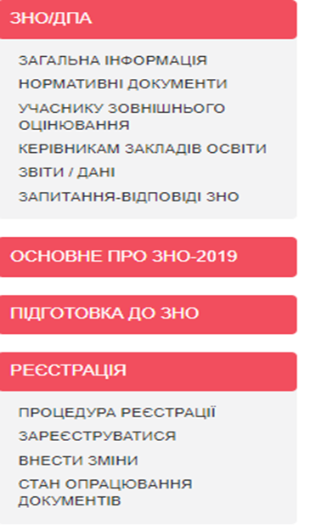



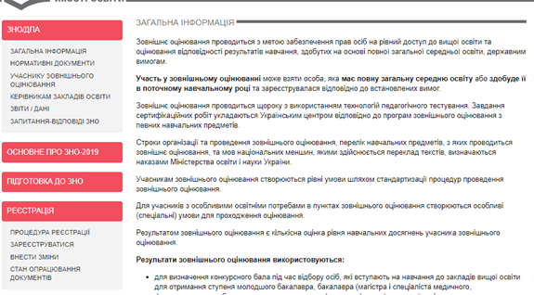
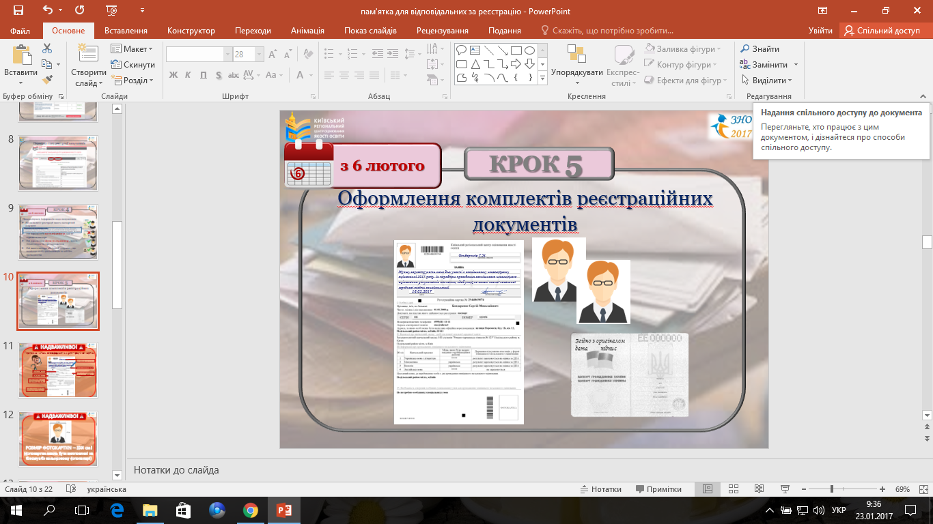
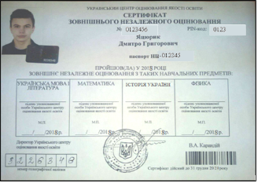
ЗНО-2021
Перереєстрація
01 лютого - 05 березня
Учасник формує нову реєстраційну картку, скориставшись сервісом «Внести зміни», готує копії документів, що посвідчують особу.
Відповідальний в закладі освіти створює окремий список і надсилає комплект документів учасника разом з раніше отриманим ним Сертифікатом до Центру

Slide 21

ЗНО-2021
З кожного предмета
буде встановлено поріг “склав/не склав”
Усі учасники, які подолали поріг,
отримають результат за шкалою 100 – 200 балів
Для сертифікаційних робіт з різних предметів поріг “склав/не склав” буде різний

Slide 22

Результати ЗНО/ДПА-2021
(п.37 Календарного плану)
ЗНО/ДПА на інформаційних сторінках учасників
ДПА в електронному варіанті на сторінках закладів освіти
до 4.06.2021 з хімії
до 18.06.2021 з іноземних мов
до 22.06.2021 з математики, математики (завдання рівня стандарту), фізики
до 25.06.2021 з української мови, української мови і літератури, історії України, біології
до 30.06.2021 з географії

Slide 23


ЗНО-2021
НЕ ЗАПІЗНЮВАТИСЯ
На вході до пункту ЗНО пред’явити такі документи:
  Сертифікат зовнішнього незалежного оцінювання (оригінал)
  Паспорт або інший документ, серія та номер якого зазначені в Сертифікаті (оригінал)
  Запрошення - перепустка для участі в ЗНО (до 30.04.21 буде розміщена на інформаційній сторінці)
ЗАПРОШЕННЯ-ПЕРЕПУСТКА № _________ для участі в зовнішньому незалежному оцінюванні (Прізвище, ім’я, по батькові абітурієнта)
Для складання тесту з (назва предмета тестування) запрошуємо Вас прибути (дата тестування) не пізніше 10 год. 50 хв. до пункту тестування, що розташований за адресою: (адреса місця розташування пункту тестування) (повна назва пункту тестування)
Для складання тесту з (назва предмета тестування) запрошуємо Вас прибути (дата тестування) не пізніше 10 год. 50 хв. до пункту тестування, що розташований за адресою: (адреса місця розташування пункту тестування) (повна назва пункту тестування)
Для складання тесту з (назва предмета тестування) запрошуємо Вас прибути (дата тестування) не пізніше 10 год. 50 хв. до пункту тестування, що розташований за адресою: (адреса місця розташування пункту тестування) (повна назва пункту тестування)

Slide 24



Результати реєстрації
Здобувачам повної загальної середньої освіти, учням (слухачам, студентам) індивідуальний конверт буде надіслано на адресу закладу освіти, де вони навчаються
Заклад освіти отримає список учнів (слухачів, студентів), яким надіслано Сертифікати
Вміст конверта:
1. Сертифікат
2. Реєстраційне повідомлення
Для кожного учасника на
веб-сайті КРЦОЯО створюється інформаційна сторінка, доступ до якої здійснюється за
номером Сертифіката та
PIN-кодом, указаним у ньому

Slide 25
ПРОБНЕ ЗНО-2021
Розміщення інформації про час і місце проходження
в «Особистому кабінеті учасника Пробного ЗНО»
після 25 березня 2021 року
Реєстрація
05-19 січня 2021 року
на сайті
http://kyivtest.org.ua
Розміщення результатів в «Особистому кабінеті учасника Пробного ЗНО»
16 квітня 2021 року
Проведення
10 квітня 2021 року

Slide 26

Кожний зареєстрований учасник зможе:
додатково завантажити тестові зошити з усіх навчальних предметів із переліку предметів ЗНО-2021
1
2
пройти тестування вдома
3
внести відповіді у спеціальний сервіс «Визначення результатів пробного зовнішнього незалежного оцінювання» та дізнатися рівень своїх навчальних досягнень

Slide 27
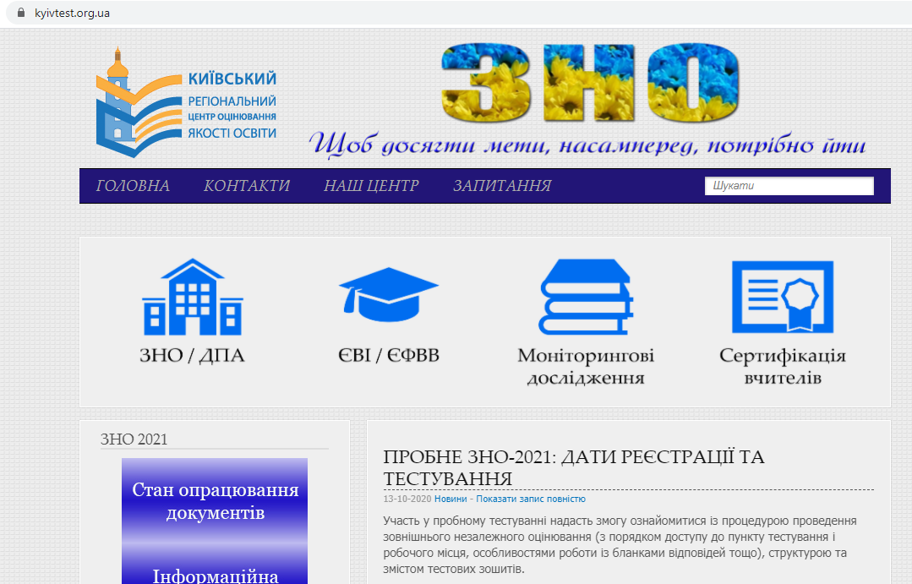
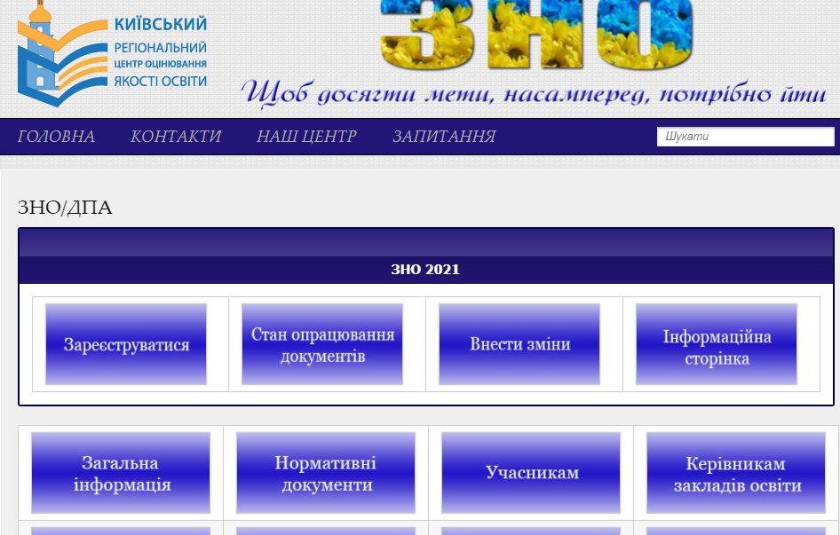
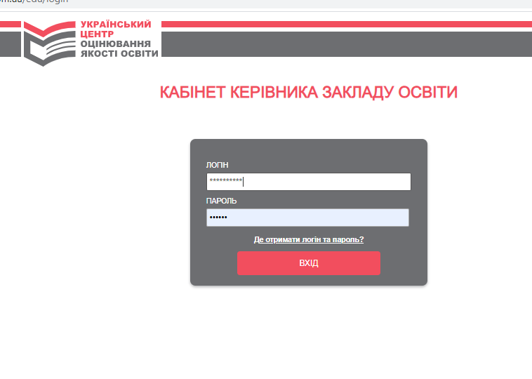

Інформаційна підтримка
1
2
3

Slide 28

Інформаційна підтримка
вул. Міста Шалетт, 1а
м. Київ, 02192
(для листування: а/с 86, м.Київ, 02192)
(044) 360-70-04
(044) 361-42-17 телефони
гарячої лінії
КРЦОЯО
http://kyivtest.org.ua сайт Київського регіонального центру оцінювання якості освіти (КРЦОЯО)
(044) 486-09-67
телефон гарячої лінії УЦОЯО
http://testportal.gov.ua сайт Українського центру оцінювання якості освіти (УЦОЯО)

